Slide 1
Análisis de Componentes Principales Métodos Numéricos para la Computación
José María Amusquívar Poppe – Prashant Jeswani Tejwani

Slide 2





Diapositiva de análisis de proyecto 3
Análisis del proyecto
Centrar el conjunto de datos
Calcular la matriz de covarianza
Representación de los datos
Implementación con BLAS/LAPACK
Implementación con BLAS/LAPACK + OpenMP
Representar los datos y los autovalores principales
Centrar los datos restando la media de cada componente, generando la nueva matriz
Calcular los autovalores y autovectores de la matriz de covarianza
Se ha hecho uso de la librería BLAS para las operaciones matriciales y los cálculos de autovalores y autovectores
Se ha hecho uso de OpenMP para paralelizar los bucles

Slide 3
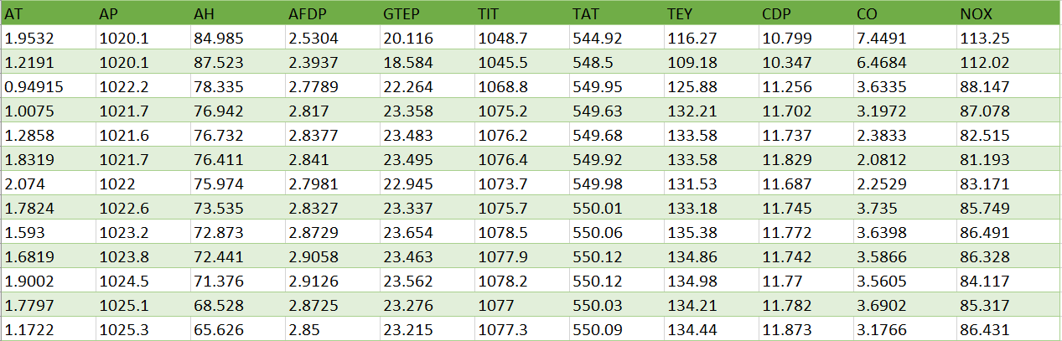
Diapositiva de análisis de proyecto 7
Conjunto de datos
Ambient temperature
Ambient pressure
Ambient humidity
Air filter difference
pressure
Gas turbine exhaust
pressure
Turbine inlet
temperature
Turbine after
temperature
Compressor discharge pressure
Turbine energy yield
Carbon monoxide
Nitrogen oxides
Número de observaciones
Número de características
7 384
11

Slide 4
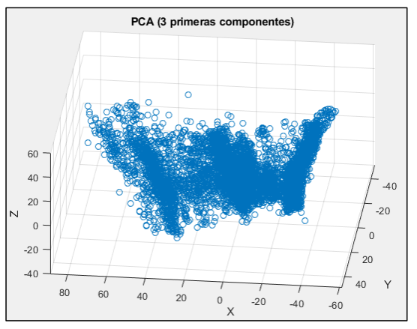
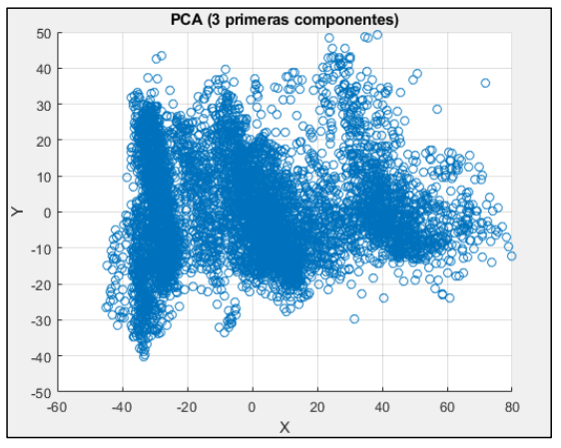
Diapositiva de análisis de proyecto 4
PCA en MATLAB
EIG
SVD
92% de información

Slide 5

Diapositiva de análisis de proyecto 5
BLAS/LAPACK
Multiplicación de matrices:
cblas_dgemm (layout, transA, transB, m, n, k, alpha, data, lda, A, ldb, beta, B, ldc)
Factorización SVD:
LAPACKE_dgesvd (layout, jobu, jobvt, m, n, matriz, lda, s, u, ldu, vt, ldvt, superb)
Cálculo de autovectores y autovalores:
LAPACKE_dsyev (layout, jobz, uplo, n, autoVectores, lda, autoValores)

Slide 6

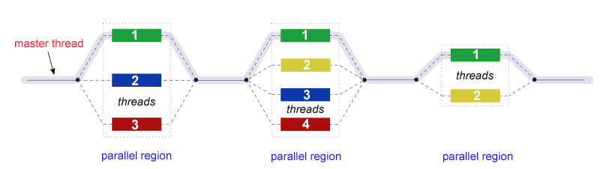
Diapositiva de análisis de proyecto 6
OpenMP
[Hilo 1] Calcula la media de la columna 1
Resta la media a cada componente de la columna 1
Centrar los datos (nowait)
[Hilo 2] Calcula la media de la columna 2
Resta la media a cada componente de la columna 2
[Hilo 3] Calcula la media de la columna 3
Resta la media a cada componente de la columna 3
…
…
Dividir entre m la matriz de covarianza
Reordenar los autovalores de mayor a menor
Bucles (nowait)

Slide 7
Gracias
José María Amusquívar Poppe – Prashant Jeswani Tejwani

